Slide 1
Wie aus der Nikolaistraße die Kirchenstraße wurde
Kimmo Karttunen *** April 2022

Slide 2
Hintergrund
Bis 1809 war Finnland ein Teil Schwedens („Finnmark“).
Schweden verlor 1809 den Krieg gegen Russland und aus Finnland wurde ein „Autonomes Kurfürstentum“ (Grand Duchy Finland).
Anfangs blieben die schwedischen Gesetze und die schwedische Verfassung in Kraft.
Teile seiner Selbständigkeit konnte Finnland unter den russischen Zaren bewahren.

Slide 3
Großfürstentum Finnland
Der russische Zar war der Großfürst von Finnland
Er war das Staatsoberhaupt des autonomen Großfürstentums
Der Zar wurde in Finnland durch einen General-Gouverneur repräsentiert
Die Verwaltungssprache in Finnland war hauptsächlich Schwedisch bis zur Selbständigkeit (1917)
Russisch hatte kaum eine wirkliche Stellung in Finnland

Slide 4
Diese russischen Kurfürsten (russische Kaiser, Zaren) regierten Finnland 1806-1917:
1809-1825 Alexander I. -ein bei den Finnen beliebter Großfürst
1825-1855 Nikolai I. -stärkere Zensur /ökonomisches Wachstum
1855-1881 Alexander II. -gute Periode / ein allgemein respektierter Herrscher
1881-1894 Alexander III. -er respektierte finnische Gesetze
1894-1917 Nikolai II. -Feind des finnischen Volkes / es wurden Russifizierungsmaßnahmen eingeleitet
Quelle: die Videoreihe „Die Kaiser und Finnland“ Keisarit ja Suomi | Ihminen ja yhteiskunta | Oppiminen | yle.fi (31.7.2012. Update 2.10.2017.)

Slide 5
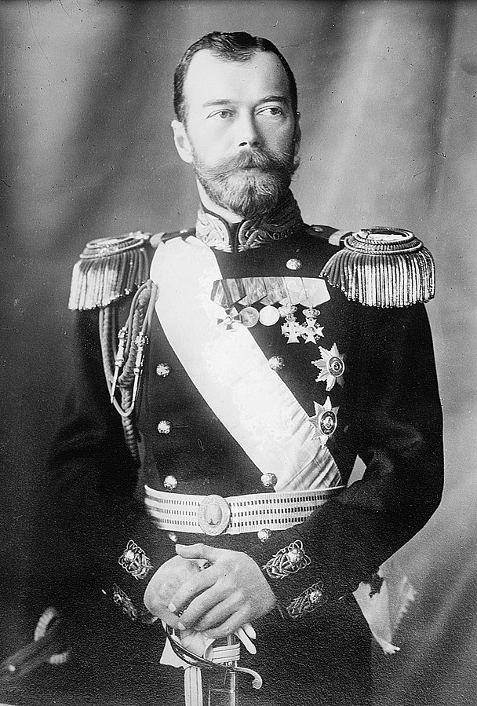
Joensuu
Die Stadt Joensuu wurde 1848 gegründet, als Nikolai I. der Kurfürst war.
Die Hauptstraße der Stadt wurde zu seinen Ehren Nikolainkatu (Nikolaistraße) genannt.
Foto Nikolai I., Wikipedia
(Einwohnerzahl der Stadt Joensuu: 129)

Slide 6
Nationalitätsgefühl
Die ersten Jahrzehnte unter russischer Herrschaft waren eine relativ gute Zeit in Finnland.
Die Sprache der Verwaltung war Schwedisch.
Das Nationalitätsgefühl begann im 18 Jh. zu wachsen und immer mehr finnischsprachige Schulen wurden gegründet.
In den 1880er Jahren wurde Finnisch statt Schwedisch zur Sprache des Unterrichts in den meisten Gymnasien.
„Schweden sind wir nicht mehr, Russen wollen wir nicht werden, lasst uns also Finnen sein!“ (Ein berühmtes Zitat von J.V. Snellman.)

Slide 7
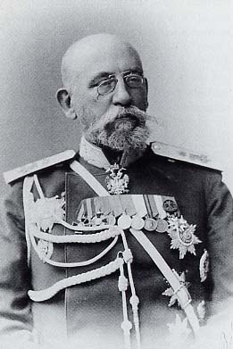
Bobrikoff
1894 wurde Nikolai II. Kaiser Russlands
Er regierte 1894-1917, also bis zur
russischen Revolution
Er hatte große Schwierigkeiten in Finnland
Der Kaiser, und besonders der General-
gouverneur Finnlands, Bobrikoff, wollten
die Autonomie Finnlands beenden
Foto (wikipedia) Nikolai Bobrikoff; 1904 in Helsinki ermordet.
Einwohnerzahl der Stadt Joensuu im Jahr 1900: 3702

Slide 8
Die zwei Unterdrückungsperioden: 1899-1905 und 1908-1917
Das sogenannte Februarmanifest vom Jahr 1899, das die erste Periode der Russifizierung (bis 1905) auszeichnete, regelte u.a., dass die Autonomie nicht mehr anerkannt wurde
Finnische Briefmarken wurden verboten
Außerdem wurden viele Zeitungen zensiert oder gar geschlossen
Die größten Kritiker wurden nach Sibirien transportiert. Die Finnen fingen an, den Kaiser zu hassen

Slide 9
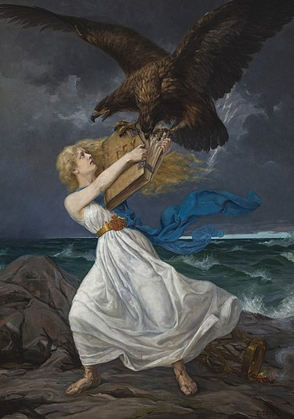
Die zweite Periode der Russifizierung
Die zweite Periode (1908-1917) war noch schlimmer.
Das Recht zur eigenen Gesetzgebung wurde untersagt.
Russisch wurde die offizielle Sprache der Verwaltung.
Die Gemälde von Eetu Isto (1899; Hyökkäys; Angriff) hat hohen Symbolwert:
Die Frau in Weiß: der zweiköpfige, aggressive Adler, Gesetzbuch (LEX), Dunkelheit und Sturm, doch Licht am Horizont

Slide 10
Russifizierung im Alltag
Von 1903 an müssen Straßen-schilder auch auf Russisch sein
Als der Generalgouverneur 1910 Joensuu besucht, merkt er, dass Russisch fehlt
1917 wurden die Schilder mit russischen Namen weggeworfen

Slide 11
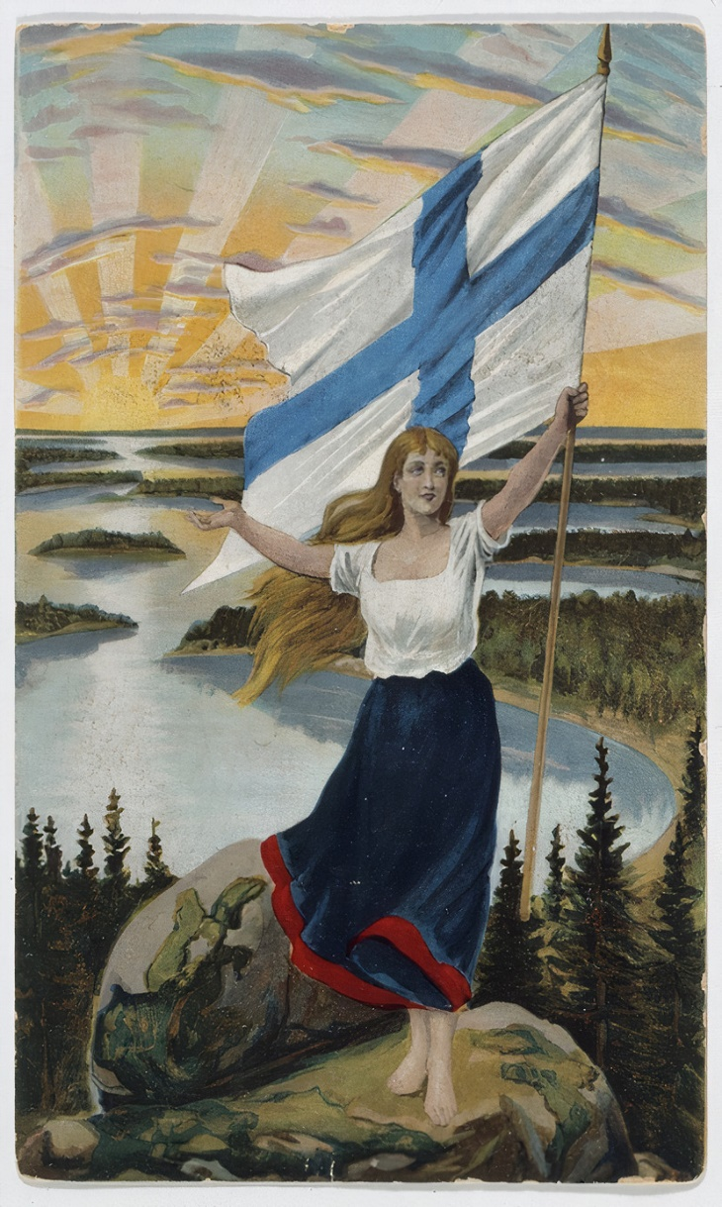
Finnland wird selbständig
Die Februarrevolution 1917 beendete die Zarenherrschaft in Russland
Nach der russischen Oktoberrevolution wird es Finnland möglich, selbständig zu sein
Am 6.12.1917 erklärt Finnland seine Unabhängigkeit
Foto: https://commons.wikimedia.org/wiki/File:SuomiNeito.jpg
1917 Joensuu: 4700 Einwohner
1917 Finnland: 3,1 Million Einwohner

Slide 12
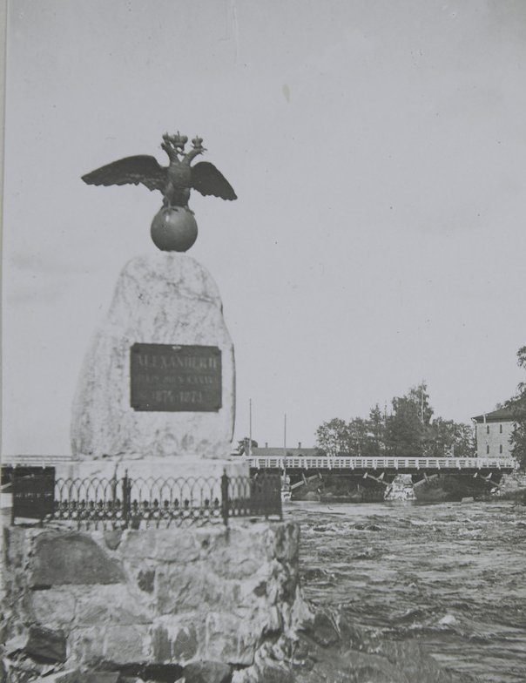
Russische Denkmäler werden zerstört
Nachdem die Zarenherrschaft vorbei war, begannen die Finnen die vielen russischen Denkmäler zu zerstören
Der zweiköpfige Adler am Joensuu-Kanal wurde 1917 gesprengt
Foto:
Pielisjoen ensimmäisen sulun muistomerkki (1879). Denkmal der ersten Schleuse
im Fluss Pielisjoki, Museovirasto, Kansatieteen kuvakokoelma,
Tellervo Könönen 1909.

Slide 13
Straßennamen wurden geändert
„Nikolainkatu“ (Nikolaistraße) mit diesem Namen wurde der Gründer der Stadt geehrt
1917 wurde der Name in Joensuu, wie auch in etwa 10 anderen Städten, geändert.
Warum?
Sowohl Nikolai I. als auch Nikolai II. galten als schlechte Kaiser.
Die drei Kaiser „Alexander“ hielt man dagegen für gute Kaiser, und deswegen wurden die Namen eher selten geändert.
Quelle: Venäjästä irtautunut Suomi halusi eroon venäläisyyden merkeistä – Svinhuvfud (itsenaisyys100.fi)

Slide 14
Freiheitsstraße oder Kirchenstraße?
Der damaligen Stimmung nach sollte die Nikolaistraße Vapaudenkatu (Freiheitsstraße) heißen, man war ja frei von Russland geworden
Doch entschied man sich für Kirkkokatu (Kirchenstraße), weil an den beiden Enden der Straße jeweils eine Kirche steht:
Am Südende: die ev. luth. Kirche
Am Nordende: die orthodoxe Kirche
(Patriarchat von Konstantinopel, seit 1924 nicht mehr von Moskau)

Slide 15
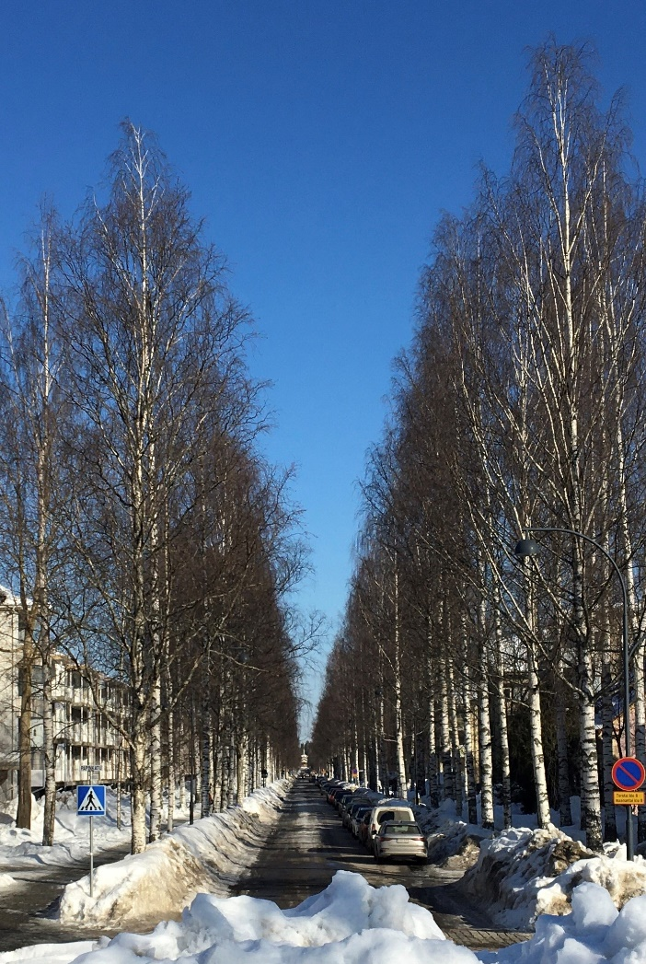
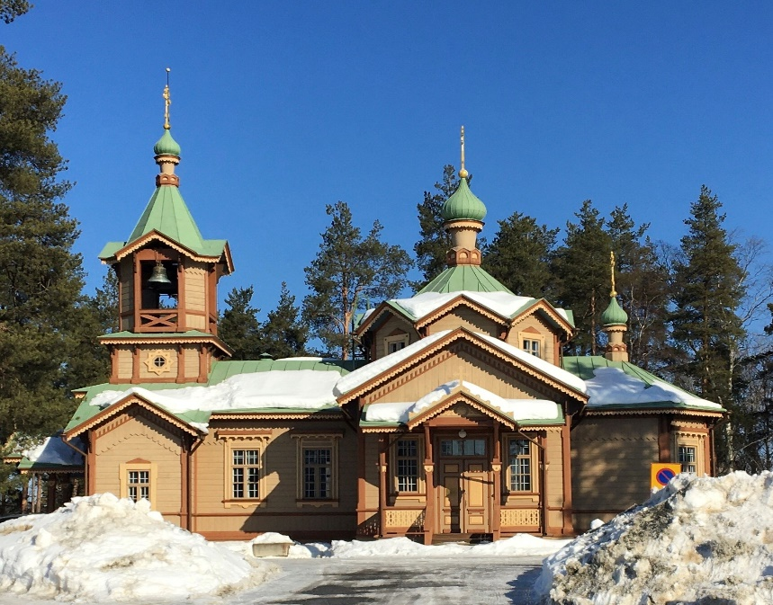
Kirkkokatu heute mit den beiden Kirchen

Slide 16
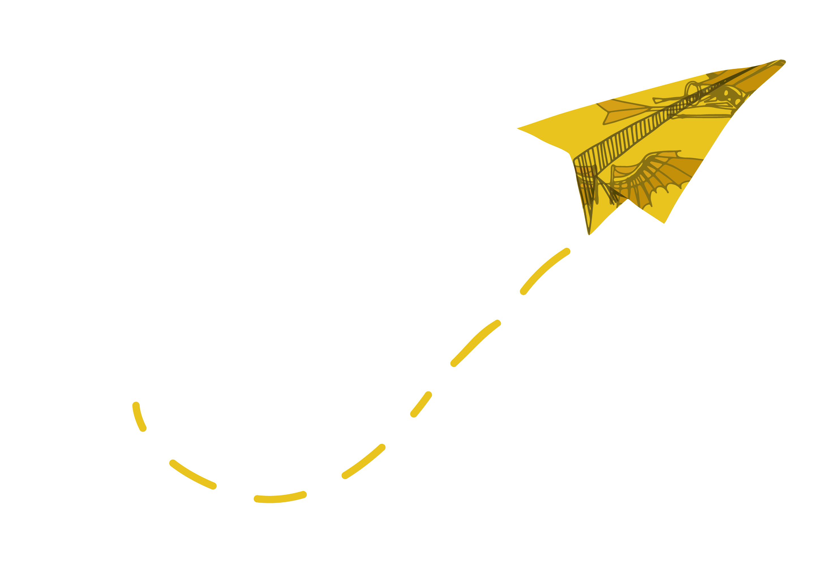
Danke für Ihr Interesse!

